Slide 1

La Digitalisation de l’administration publique wallonne
Etat des lieux et perspectives
Vincent CALAY
v.calay@iweps.be
Vernissage exposition « Space girls Space Women »
Parlement de Wallonie - 23 septembre 2019

Slide 2

Introduction
Structure et lignes directrices du projet
Modèles de la digitalisation du SPW
La digitalisation de l’administration publique wallonne un état des lieux
Annexe: La boîte à outils de la digitalisation
Conclusions et recommandations de l’étude

Slide 3
Structure et lignes directrices du projet

Slide 4
Structure du projet
Objectifs
Proposer un état des lieux du processus de « digitalisation » du SPW et l’identification des mécanismes d’innovation en la matière.
Proposer un diagnostic prospectif pouvant servir de base au développement d’une vision partagée
Structure
Analyse exploratoire
Timing
Equipe de projet
Motivation
Demande du Ministre-Président dans le cadre de l’évaluation du Plan Marshall 4.0, volet digitalisation de l’économie
Janvier-mars 2018
Vincent Calay
Attaché scientifique, coordinateur du projet
Mathieu Mosty
Attaché qualifié, aspects qualitatifs et quantitatifs
Régine Paque
Attachée scientifique, aspects quantitatifs
Síle O’Dorchai
Directrice scientifique – Direction Recherche et évaluation
Jean-Luc Guyot
Directeur scientifique – Direction de l’Anticipation des phénomènes socio-économiques
Analyse des enjeux
Diagnostic dépenses informatiques et état des RH
Ateliers consultatifs
Avril-mai 2018
Mai-juin 2018
Janvier-octobre 2018
Traitement des résultats et finalisation de l’étude
Octobre 2018-février 2019

Slide 5
Méthode de travail
Analyse exploratoire
Analyse prospective
Synthèse des résultats
Analyse rétrospective
Identification des enjeux (variables et acteurs clés)
Une dizaine d’entretiens
Analyse documentaire
Consolidation de l’état des lieux élaboré en cours de phase exploratoire
Ateliers thématiques avec les acteurs clés identifiés
Analyse SWOT
Synthèse des résultats
Intégration des volets qualitatifs et quantitatifs du projet
Restitution aux parties prenantes
Diagnostic prospectif
Recommandations
Exercice prospectif
Etat des RH associées à la digitalisation
Etat des flux financiers associés à la digitalisation
Analyse quantitative

Slide 6
La digitalisation de l’administration publique wallonne: un état des lieux

Slide 7
Etat des lieux
La digitalisation des administrations publiques: un référentiel mondial
La digitalisation des administrations publiques régionales en Belgique: quelques repères
La digitalisation du SPW: principaux enjeux

Slide 8
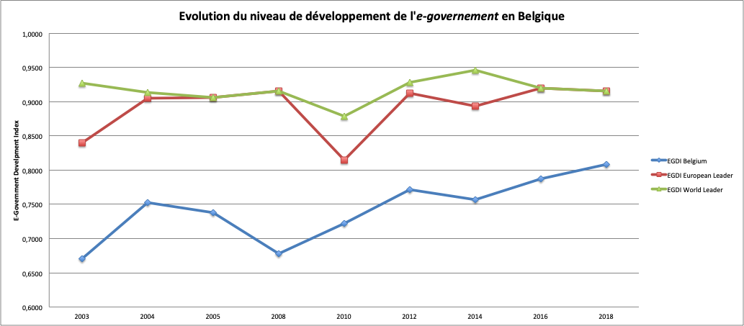
La digitalisation des administrations publiques: un référentiel mondial
∆

Slide 9
La digitalisation des administrations publiques: un référentiel mondial
LA RELATION AUX USAGERS (INTERNES ET EXTERNES)
Qualité du service
Conflits de temporalités
Participation des usagers aux solutions informatiques métiers
LA CULTURE DE LA DONNÉE
Diversité des représentations des rapports entre informatique et administration
Sensibilisation et information
LES STRUCTURES ORGANISATIONNELLES
Centralisation et décentralisation de la gestion informatique
La gestion des compétences et métiers liés à l’informatique et aux TIC
Réduction des effectifs et automatisation
LA SÉCURITÉ
Ouverture et disponibilité des données administratives et protection de la vie privée
LA RELATION À L’ENVIRONNEMENT TECHNOLOGIQUE
Evolution du parc applicatif
Plasticité des solutions et standardisation des fonctions génériques
Innovation de service et nouveaux offreurs
L’ENVIRONNEMENT LÉGAL ET RÉGLEMENTAIRE
Transformation de la gestion informatique
Transformations organisationnelles
Dématérialisation
Sécurité des données
Ouverture
Principes de gestion de la digitalisation des administrations publiques d’après l’OCDE
∆

Slide 10
La digitalisation des administrations publiques régionales en Belgique: quelques repères
Emergence des principes de la Nouvelle Gestion Publique à la fin des années 1990 (réforme Copernic):
Organisation efficiente de l’action administrative: objectifs mesurables, séparation entre décision stratégique et opérationnelle, gestion efficiente des ressources financières
Décentralisation de l’action administrative: contractualisation, externalisation, orientation usager
Flandre
Lien entre digital et transformations de l’administration dès le début des années 2000
Mise en place progressive d’une structure de gestion harmonisée des données administratives
Principe d’Etat plateforme
Wallonie
Ambition du Contrat d’avenir à la fin des années 1990: transformer l’administration par l’e-government (guichet unique)
Pas de mise en œuvre de cette ambition: isolement de la politique de simplification et de dématérialisation au sein de plans spécifiques et d’organes ad hoc (Easi-Wal puis eWBS)
Nouvelle Rencontre entre ambitions de transformation organisationnelle et de digitalisation avec le Contrat d’administration en 2016…
… mais fragmentation interne au SPW: positionnements stratégiques différenciés des DGO
Notes:
Etude de cas intégrés dans la phase rétrospective

Slide 11
La digitalisation du SPW: principaux enjeux
Constat d’ensemble: difficulté à coordonner les ressources clés
Faible lisibilité des ressources financières du point de vue de la digitalisation
Pas de lisibilité des ressources humaines du point de vue de la digitalisation (jusqu’à la réalisation de l’étude
Pas de coordination des ressources stratégiques: trois modes de gestion des rapports entre l’administration et le digital

Slide 12
La digitalisation du SPW: les ressource stratégiques
L’informatique administrative
Matériel et applications de gestion
Gestion de l’infrastructure technique
Approche centrée sur les métiers
Logique linéaire de développement
La simplification administrative
Transformer le travail administratif par le digital
Dématérialisation / automatisation
Accessibilité des usagers
Logique itérative de développement
L’informatique métier
Exploitation du digital pour l’exercice des métiers
Besoins évolutifs // transformations technologiques et réglementaires
Evolution de la pratique des métiers // NGP
Autonomisation et logique itérative de développement

Slide 13
Modèles de la digitalisation du SPW

Slide 14
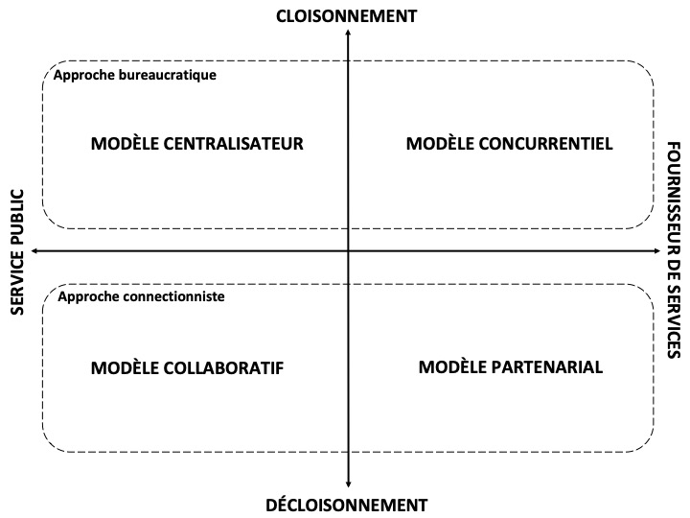
Une administration connectée: les modèles collaboratif et partenarial
Modèle collaboratif
Partage et mutualisation: patrimoine commun de données et de solutions
Logique de service public
Relations entre acteurs publics et privés ouvertes et horizontales (écosystèmes, réseaux, communautés,…)
Logiques de crowdsourcing
Démonétarisé/collaboratif
Modèle partenarial
Contractualisation des rapports entre parties prenantes en interne aux administrations et avec des partenaires externes
Travail sur la valeur ajoutée des services administratifs
Logique de fournisseur de service
Logique d’échange commercial et monétarisé

Slide 15
Une administration bureaucratique: les modèles centralisateur et concurrentiel
Modèle centralisateur
Spécialisation technique
Vision linéaire des rapports entre parties prenantes
Fragmentation des outils
Dette applicative
Relation de cloisonnement: sécurité informatique
Modèle concurrentiel
Limitation des rapports avec l’environnement extérieur
Cloisonnement des rapports
Marché publics
Logique d’échange commercial et monétarisé

Slide 16
Principales recommandations de l’étude

Slide 17
Projet d’administration
Alignement des modes de gestion
Assurer le développement des cadres organisationnels nécessaires à la mise en place de cet alignement. Si la voie du développement d’un IT bimodal est privilégiée, il peut être opportun de décentraliser une partie de la gestion de l’informatique administrative et de développer des structures d’innovation en matière digitale.
Réaliser un choix dans la structure des relations entre les différentes parties prenantes : évolue-t-on vers un modèle collaboratif, partenarial ou vers une hybridation de ces modèles dans la gestion des données administratives et des solutions informatiques ?
Mettre en place les outils nécessaires à la gestion de la digitalisation de l’administration au niveau budgétaire, des ressources humaines et de la coordination stratégique de l’organisation afin d’assurer une gestion optimisée de ces ressources.
Développer un projet d’administration qui clarifie l’optique poursuivie dans la gestion des missions de l’administration publique : l’administration s’inscrit-elle dans une dominante « service public » ou dans une dominante « fournisseur de service » ?
Aligner progressivement les modes de gestion du digital en intégrant toutes les parties prenantes et en assurant une coordination entre les modèles. Cela peut se traduire par la mise en place d’une structure informatique qui permet la synthèse entre l’approche bureaucratique et l’approche connectionniste, en particulier via le développement d’un IT bimodal et l’évolution de la politique de sécurité informatique.
Cadre de gestion
Modes de relations avec les parties prenantes
Outils

Slide 18
La boîte à outils de la digitalisation

Slide 19
La gouvernance informatique du SPW 1/3
Objectif 1
Définir une vision stratégique partagée entre le SPW et le GW
Analyser les impacts informatiques des décisions politiques
Développer une infrastructure de solutions informatiques évolutive et aisément paramétrable
Objectif 2
Organiser la gouvernance des données dans l’ensemble du SPW
Coconstuire un catalogue de données et de métadonnées avec tous les acteurs concernés
Analyser et rendre visible la structure actuelle de production/gestion/diffusion des données
Créer une architecture sémantique partagée dans l’ensemble du SPW

Slide 20
La gouvernance informatique du SPW 2/3
Objectif 3
Poursuivre et accélérer la dématérialisation de tous les processus
Rationaliser, optimiser, mutualiser les processus
Intégrer l’orientation usager dans le travail d’optimisation des processus
Mesurer le ROI de la dématérialisation
Objectif 4
Développer l’agilité informatique
Développement d’un réseau d'experts IT en forte interaction dans l’ensemble du SPW
Développer un système articulant généricité et spécificité au niveau des besoins métiers
Adopter des méthodes agiles dans le cadre de l'exécution des projets

Slide 21
La gouvernance informatique du SPW 3/3
Objectif 5
Mettre en place une infrastructure IT aux services des usagers internes et externes
Développement des technologies « infrastructure platform and sofware as a service »
Faire appel à des fournisseurs externes pour garantir la disponibilité d'une infrastructure avec des niveau de services supérieurs à ceux que peut rendre le secteur public
Objectif 6
Une orientation digitale dans la stratégie de recrutement
Développer l’attractivité salariale et le lien performance/rémunération
Raccourcir les délais de recrutement et l’efficience globale des processus d’engagement
Améliorer le système de définition des fonctions en intégrant des possibilités de mobilités, d’ouverture, d’évolution, d’innovation
Exploiter les technologies cloud pour stocker des données et gérer des développements

Slide 22
La relation aux usagers
Objectif 1
Intégration de l’ensemble des processus, données et outils au sein d’une architecture sémantique commune
Créer une porte d’entrée unique pour l’usager : mini-portail qui réoriente l'utilisateur vers des contextes applicatifs web spécifiques
Développer des applications génériques transversales, répondant à 80% des besoins transversaux de l'administration
Développer des modules métiers spécifiques sur base d’un socle de données interopérables, d’une infrastructure applicative partagée et d’une sémantique commune
Objectif 2
Optimisation des missions et activités du SPW
Créer un écosystème viable intégrateur de différents types de partenaires afin d’appuyer l’action administrative sur une relation constante avec les usagers
Centrer l’action administrative sur les processus à plus haute valeur ajoutée afin de dégager des ressources exploitables dans l’innovation et la gestion de l’agilité de l’organisation
Créer une structure qui articule, facilite et assure le suivi de l’innovation administrative

Slide 23
Le développement d’une administration « datacentrique »
Objectif unique
Optimiser la gouvernance IT pour assurer son centrage sur la donnée
Développer une approche bimodale de la gouvernance IT : conserver une infrastructure commune stable et autoriser les développements métier décentralisés et l’innovation
Assurer, a minima, l’interopérabilité des données sur base de standards partagés et, a maxima, le développement d’un socle de données unique partagé par l’ensemble du SPW
Définir une gouvernance globale pour l'ensemble des données : le niveau d'interopérabilité, les standards à suivre, une synchronisation sur l’évolution des master datas, le niveau d'innovation qu'on souhaite intégrer, et le niveau de qualité l'on veut atteindre dans ces données

Slide 24
Les solutions informatiques métiers dans un contexte d’ouverture
Objectif 1
Améliorer la gouvernance IT
Assurer la mutualisation des standards, outils et processus
Créer une dynamique d’acculturation à la donnée, au digital, à l’innovation par différentes formations
Définir un catalogue ouvert et évolutif de standards
Objectif 2
Assurer le développement de l’innovation
Créer une structure qui permet le partage constructif de l’innovation
Garantir le transfert de l’innovation de son espace de création aux espaces métiers
Développer un écosystème d’innovation ouverte alliant le SPW à des partenaires externes qui proposent des produits performants répondant aux besoins des usagers

Slide 25
Merci de votre attention!
www.iweps.be
v.calay@iweps.be

